Slide 1






Интернет
вещей
Упрощенная сложная технология

Slide 2

Что такое интернет вещей?
Презентации являются средствами коммуникации, которые могут использоваться в качестве демонстраций, лекций, выступлений, докладов и многого другого.

Slide 3

Развитие интернета вещей

Slide 4

Интернет вещей с 1970 года по сегодняшний день

Slide 5
Подъем интернета вещей
Технологии, которые сделали интернет вещей возможным
Презентации являются средствами коммуникации, которые могут использоваться в качестве демонстраций, лекций, выступлений, докладов и многого другого.

Slide 6

Лучшие приложения интернета вещей
Презентации являются средствами коммуникации, которые могут использоваться в качестве демонстраций, лекций, выступлений, докладов и многого другого.

Slide 7
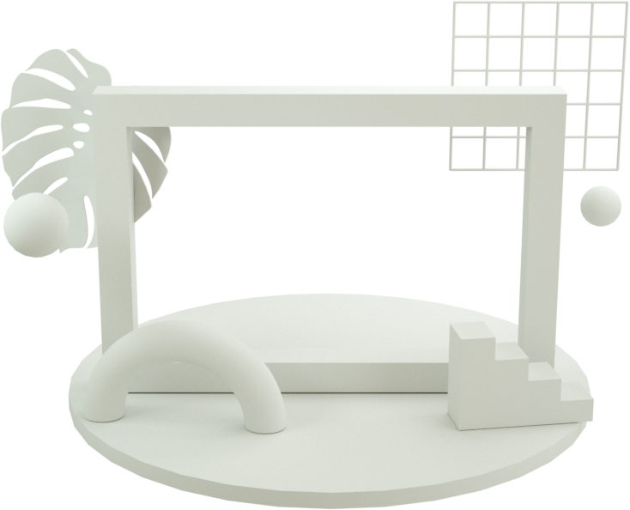
Плюсы и минусы интернета вещей
Презентации являются средствами коммуникации, которые могут использоваться в качестве демонстраций, лекций, выступлений, докладов и многого другого.
Презентации являются средствами коммуникации, которые могут использоваться в качестве демонстраций, лекций, выступлений, докладов и многого другого.
Презентации являются средствами коммуникации, которые могут использоваться в качестве демонстраций, лекций, выступлений, докладов и многого другого.

Slide 8

Стандарты интернета вещей
Презентации являются средствами коммуникации, которые могут использоваться в качестве демонстраций, лекций, выступлений, докладов и многого другого.

Slide 9


Стандарты интернета вещей
Презентации являются средствами коммуникации, которые могут использоваться в качестве демонстраций, лекций, выступлений, докладов и многого другого.

Slide 10

Проблемы интернета вещей

Slide 11

Конфиденциальность
Презентации являются средствами коммуникации, которые могут использоваться в качестве демонстраций, лекций, выступлений, докладов и многого другого.
Презентации являются средствами коммуникации, которые могут использоваться в качестве демонстраций, лекций, выступлений, докладов и многого другого.
Презентации являются средствами коммуникации, которые могут использоваться в качестве демонстраций, лекций, выступлений, докладов и многого другого.

Slide 12

Хранение и анализ данных
Презентации являются средствами коммуникации, которые могут использоваться в качестве демонстраций, лекций, выступлений, докладов и многого другого.

Slide 13
Будущее интернета вещей
И куда теперь?
Презентации являются средствами коммуникации, которые могут использоваться в качестве демонстраций, лекций, выступлений, докладов и многого другого.

Slide 14
1,1 триллиона долларов
Презентации являются средствами коммуникации, которые могут использоваться в качестве демонстраций, лекций, выступлений, докладов и многого другого.

Slide 15
Презентации являются средствами коммуникации, которые могут использоваться в качестве демонстраций, лекций, выступлений, докладов и многого другого.

Slide 16

СТРАНИЦА РЕСУРСОВ
Нажмите три точки в верхнем правом углу вашего экрана и выберите «Презентация и запись».
Нажмите «Перейти в студию записи», где вы можете выбрать источник видео и аудио для вашей видеопрезентации.
Вы можете выбрать вариант «Без камеры» и записать только ваш голос.
Начните запись и нажимайте на паузу в течение этого процесса, когда нужно.
После того как вы закончите, скачайте вашу презентацию Canva в формате MP4 или получите ссылку на вашу презентацию с голосом и поделитесь ей с другими людьми.
Презентация в режиме реального времени вам не по душе? Не беспокойтесь! Запишите вашу презентацию Canva, которую аудитория сможет смотреть в своем собственном темпе.
Вы также можете записать видео в редакторе! Перейдите в «Добавления» и нажмите на «Записать себя».

Slide 17



Группа компаний «Содружество»
СЕРТИФИКАТ УЧАСТНИКА
Данная грамота вручается
за успешное посещение
мастер-класса (вставьте тему)
Имя организатора мастер-класса
Дата мастер-класса

Slide 18



















СТРАНИЦА РЕСУРСОВ
Используйте эти значки и иллюстрации в своей презентации Canva. Удачных дизайнов!

Slide 19
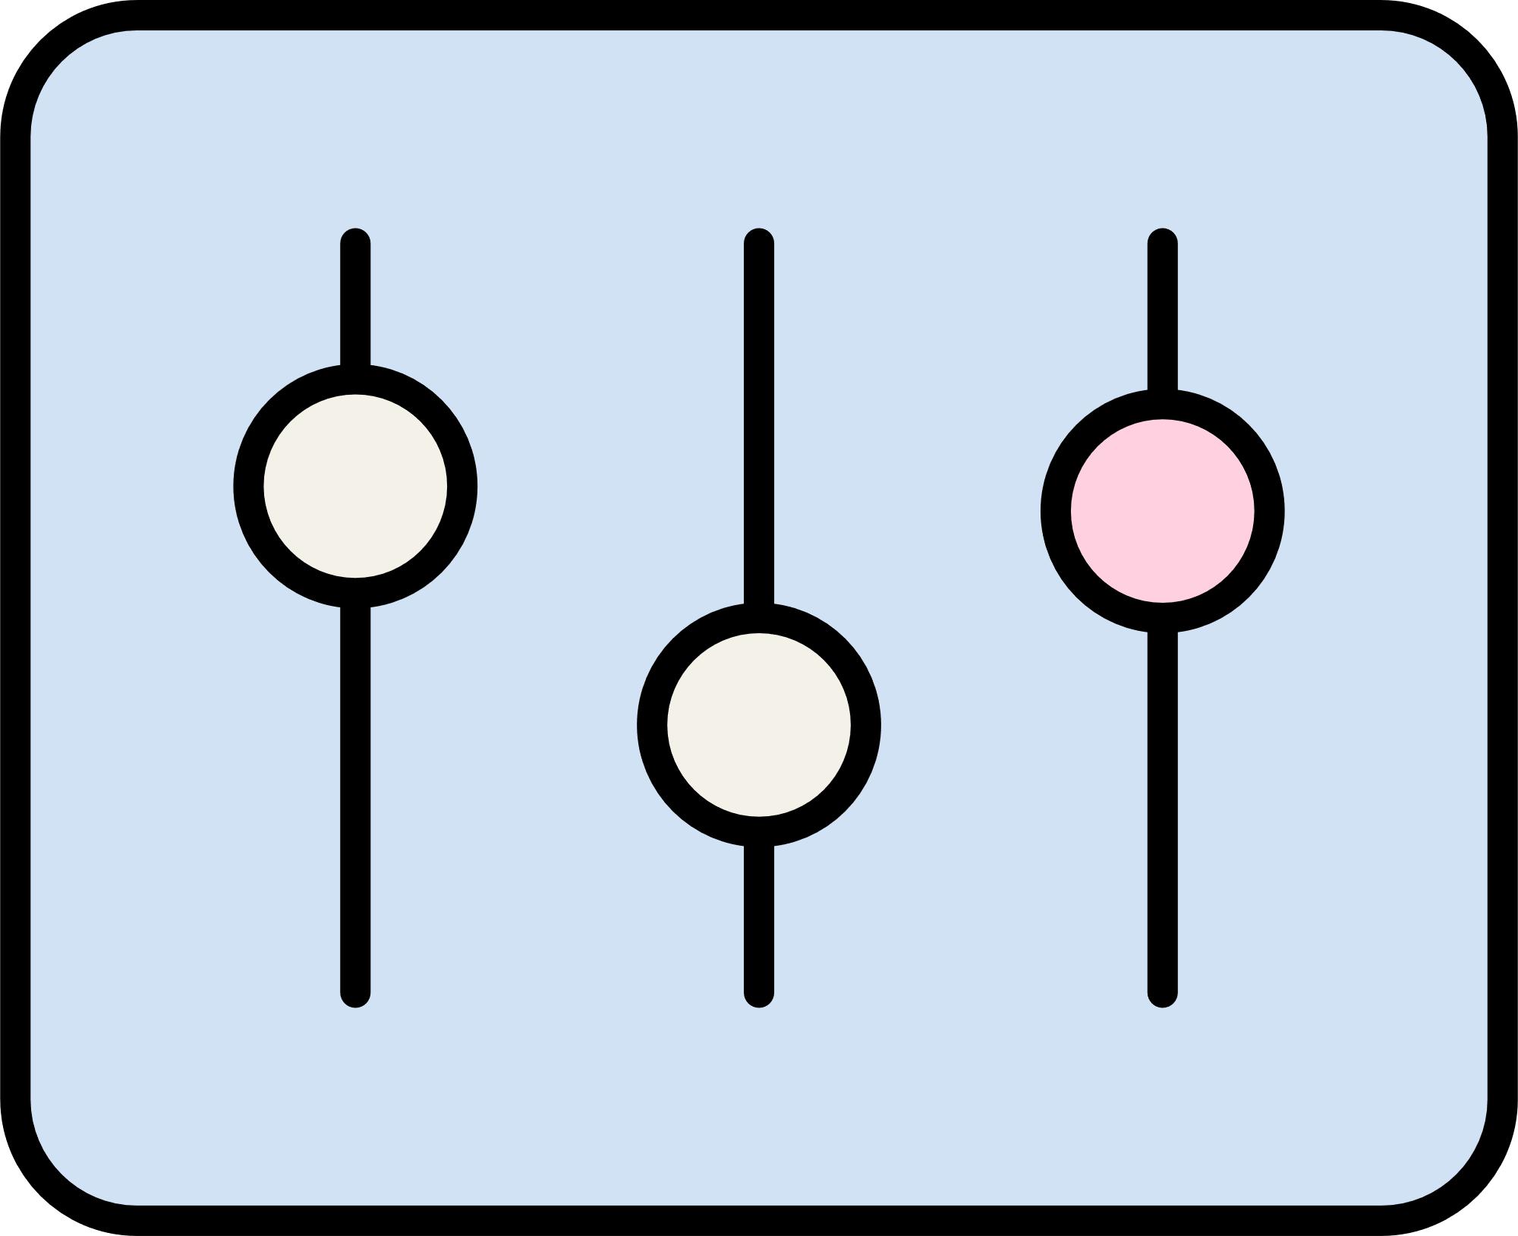
























СТРАНИЦА РЕСУРСОВ
Используйте эти значки и иллюстрации в своей презентации Canva. Удачных дизайнов!

Slide 20
СТРАНИЦА РЕСУРСОВ
B для размытия
C для конфетти
D для барабанной дроби
O для пузырей
Q для тишины
X для закрытия
Откройте для себя волшебство и веселье с презентациями Canva. Нажмите на следующие клавиши во время режима презентации!
Любое число 0-9 для таймера

Slide 21
Плюсы и минусы интернета вещей
Презентации являются средствами коммуникации, которые могут использоваться в качестве демонстраций, лекций, выступлений, докладов и многого другого.
Презентации являются средствами коммуникации, которые могут использоваться в качестве демонстраций, лекций, выступлений, докладов и многого другого.
Презентации являются средствами коммуникации, которые могут использоваться в качестве демонстраций, лекций, выступлений, докладов и многого другого.

Slide 22
Стандарты интернета вещей
Презентации являются средствами коммуникации, которые могут использоваться в качестве демонстраций, лекций, выступлений, докладов и многого другого.

Slide 23
Стандарты интернета вещей
Презентации являются средствами коммуникации, которые могут использоваться в качестве демонстраций, лекций, выступлений, докладов и многого другого.

Slide 24
Проблемы интернета вещей

Slide 25
Конфиденциальность
Презентации являются средствами коммуникации, которые могут использоваться в качестве демонстраций, лекций, выступлений, докладов и многого другого.
Презентации являются средствами коммуникации, которые могут использоваться в качестве демонстраций, лекций, выступлений, докладов и многого другого.
Презентации являются средствами коммуникации, которые могут использоваться в качестве демонстраций, лекций, выступлений, докладов и многого другого.

Slide 26
Хранение и анализ данных
Презентации являются средствами коммуникации, которые могут использоваться в качестве демонстраций, лекций, выступлений, докладов и многого другого.

Slide 27
Будущее интернета вещей
И куда теперь?
Презентации являются средствами коммуникации, которые могут использоваться в качестве демонстраций, лекций, выступлений, докладов и многого другого.

Slide 28
1,1 триллиона долларов
Презентации являются средствами коммуникации, которые могут использоваться в качестве демонстраций, лекций, выступлений, докладов и многого другого.

Slide 29
Презентации являются средствами коммуникации, которые могут использоваться в качестве демонстраций, лекций, выступлений, докладов и многого другого.

Slide 30
СТРАНИЦА РЕСУРСОВ
Нажмите три точки в верхнем правом углу вашего экрана и выберите «Презентация и запись».
Нажмите «Перейти в студию записи», где вы можете выбрать источник видео и аудио для вашей видеопрезентации.
Вы можете выбрать вариант «Без камеры» и записать только ваш голос.
Начните запись и нажимайте на паузу в течение этого процесса, когда нужно.
После того как вы закончите, скачайте вашу презентацию Canva в формате MP4 или получите ссылку на вашу презентацию с голосом и поделитесь ей с другими людьми.
Презентация в режиме реального времени вам не по душе? Не беспокойтесь! Запишите вашу презентацию Canva, которую аудитория сможет смотреть в своем собственном темпе.
Вы также можете записать видео в редакторе! Перейдите в «Добавления» и нажмите на «Записать себя».

